Slide 1
JAVA PROJECT
Workin App
근무 관리 시스템
TEAM
김도균
김태현
조현민

Slide 2
목차
프로젝트 목표
플로우차트
시연
CONTENTS
02
CONTENTS
04
CONTENTS
01
CONTENTS
03
CONTENTS
05
CONTENTS
01
역할 분담
구현 기능 설명

Slide 3
프로젝트 목표
1) 자바훈련과정을 진행하면서 습득한 기술을 모두 활용할 수 있는 응용프로그램 구현
2) Github를 활용하여 협업능력 향상
3) 개인 메신저와 그룹웨어를 하나의 프로젝트로 구현하여 편리성을 가진 시스템 구축

Slide 4
개발 과정 - 역할분담
조현민
로그인 / 회원가입
게시판
클라우드
Workin
김태현
전체 회원 일정 테이블
일정 페이지
- 캘린더
김도균
실시간 채팅 기능
- 실시간 접속자
- 단체 채팅방

Slide 5
플로우차트
로그인
회원가입
전체 게시판
글 작성
타임라인
공지사항
홈
나의일정
캘린더
일정 등록
폴더 생성
파일 업로드 /다운로드
클라우드
파일 업로드 /다운로드
채팅
회원 리스트
단체 채팅방

Slide 6
로그인 / 회원가입
1. 로그인 성공
- 메인 페이지로 이동
- 채팅 접속
2. 로그인 실패
- 알림창으로 실패 메세지 (정보가 올바르지않습니다)
- 로그인페이지로 이동
3. 회원가입 성공
- 성공 메세지 출력 후 로그인 페이지도 이동
- DB에 회원정보 등록
4. 회원가입 실패
- 각각 폼마다 예외처리
로그인
회원가입
판단
Y/N
판단
Y/N
2
로그인 실패
4
회원가입 실패
1
3
로그인 성공
회원가입 성공

Slide 7
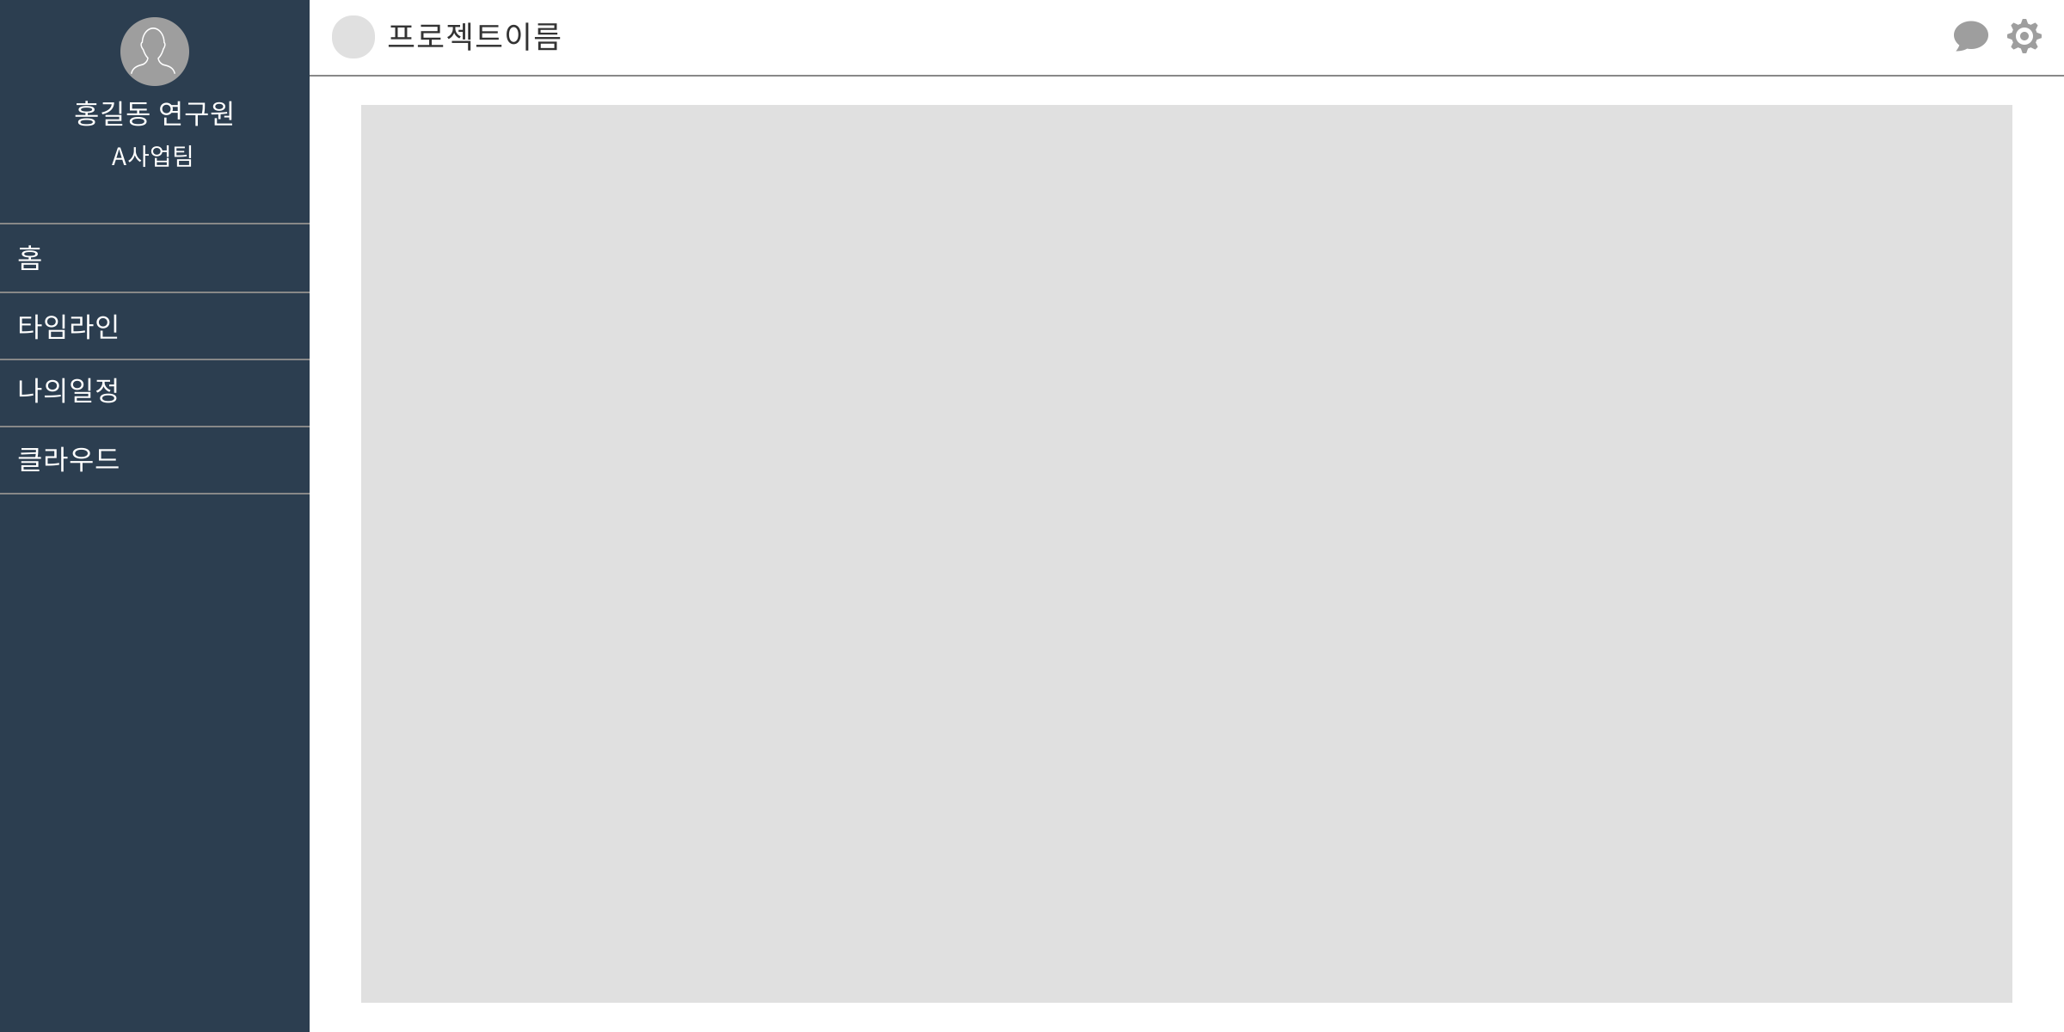
레이아웃
전체 프레임 1200 x 720
ovenapp 툴로 제작
1. 상단 메뉴바
- 아이콘 / 프로젝트이름
- 채팅
- 설정
2. 사이드바
- 사이드탭을 이용해 메뉴끼리 이동이 용이하도록
3. 콘텐츠 영역
1
3
2

Slide 8
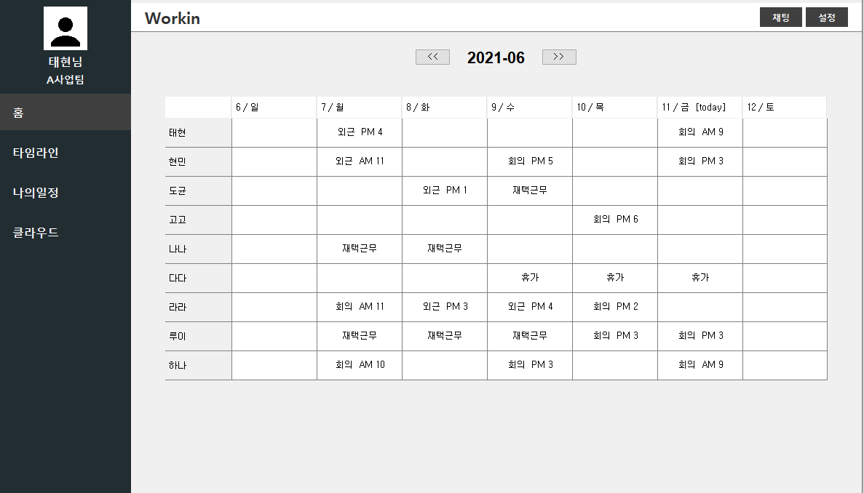
홈
전체 회원의 주간일정
사용자가 로그인 성공 시 처음 보여지는 화면으로 모든 회원들의 주간 일정 확인이 가능
1. 날짜 이동 버튼
좌 우 두개의 버튼을 이용하여
주간 단위로 이동 가능
2. 날짜 라벨
클릭시 이번주로 돌아옴
3. today
오늘 날짜를 표기
4. 주간 테이블
모든 회원의 주간 일정을
테이블로 구현
1
2
4
3

Slide 9
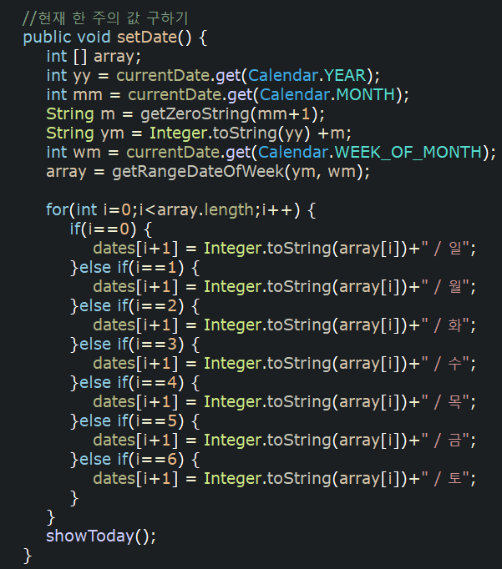
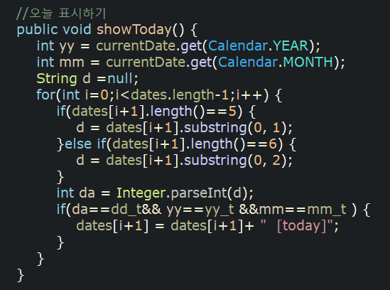
홈 - 주간 테이블
1) 오늘 날짜가 포함된 주의 날짜 배열 얻어오기
한 주의 값을 구해서 array배열에 저장
array에는 일 ~ 토요일 순서대로 날짜가 저장됨
현재의 날짜와 오늘을 비교해서
일치하다면 today를 추가하여 오늘임을 표시 해줌

Slide 10
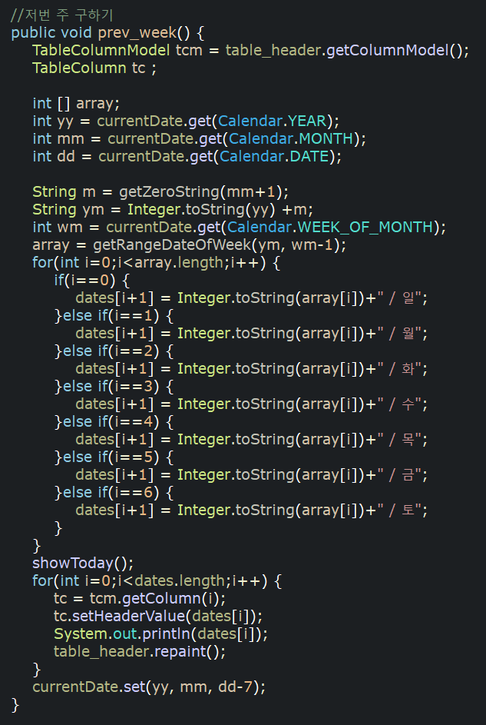
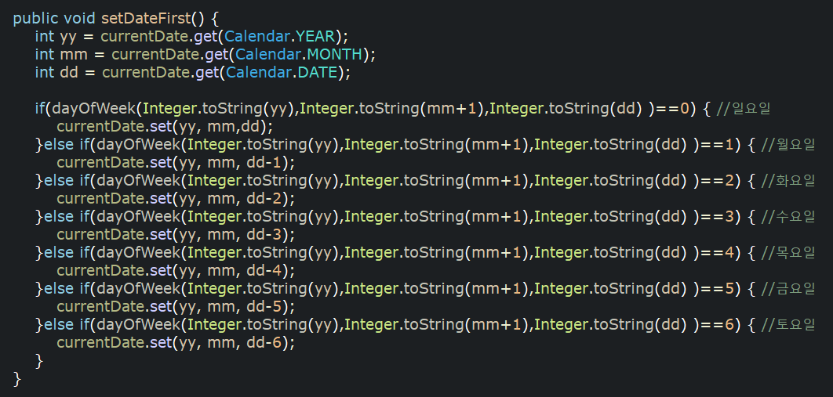
홈 - 주간 테이블
2) 지난 주 배열 구하기
이전 버튼을 클릭할 경우 현재 요일에 따라서 dd의 값을 다르게 설정
모두 해당 주의 일요일을 가리키도록 설정
해당 주의 값을 테이블의 헤더에 반영시키고
currentDate의 date위치의 값을 -7을 해주어 이전 주로 넘어가도록 한다

Slide 11
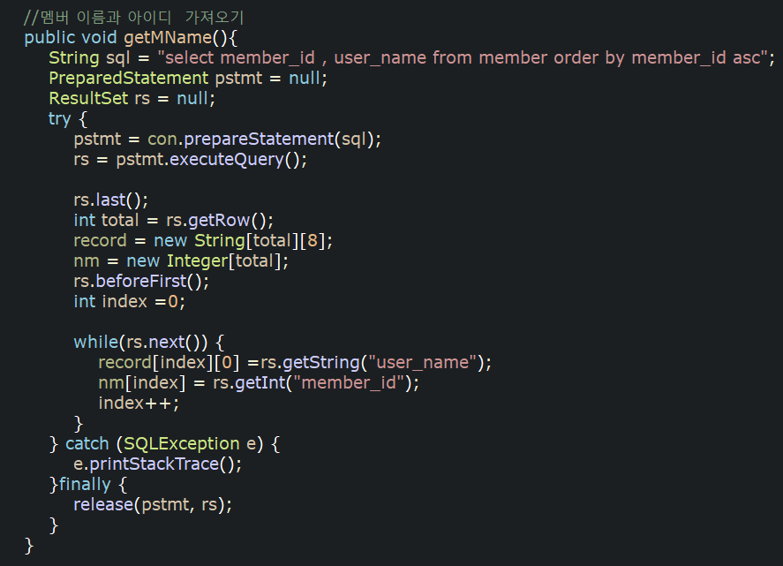
홈 - 회원의 이름과 일정
1) 회원의 이름 구하고 테이블에 출력
멤버의 이름을 오름차순으로 구함
테이블의 값이 들어가는 record배열의 크기를 멤버수 만큼으로 지정
record의 [index][0]번째에 회원의 이름을 입력

Slide 12
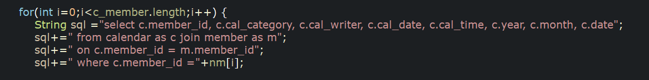
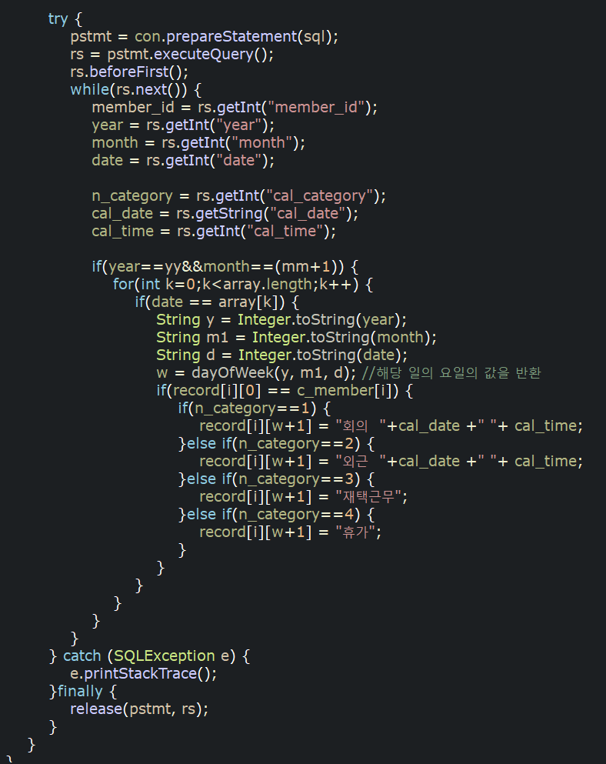
홈 - 회원의 이름과 일정
2) 테이블에 회원들의 일정 출력
캘린더 테이블에 저장된 일정의 year와 month값을 비교하고
한주의 값이 담긴 array의 길이만큼 반복하면서 array의 k번째에 date의 값이 있는지 파악한다.
일정의 category값을 비교하여 “회의” 또는 “외근” 일 경우 시간도 함께 출력해준다.

Slide 13
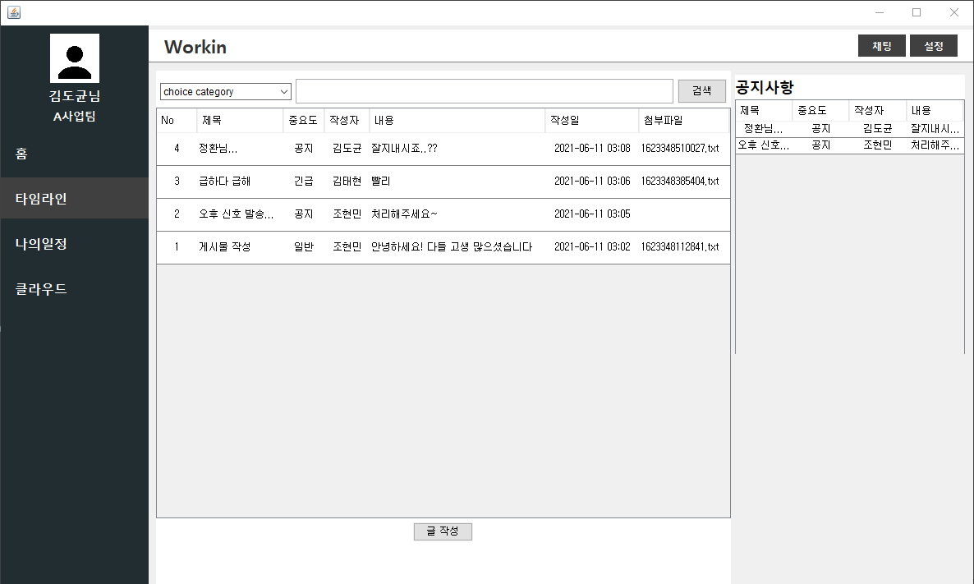
타임라인(게시판)
화면 및 주요기능
글작성
- 일반, 중요, 긴급 3가지 분류로 업무의 중요도를 색상과 카테고리로 구분
- 글작성 시 파일첨부 가능
- 최신작성글이 화면 상단부터 위치
- 스크롤 혹은 페이지네이션
검색 기능
- 작성자 이름 / 제목의 키워드 2가지 항목을 탭에서 선택후 검색 가능

Slide 14
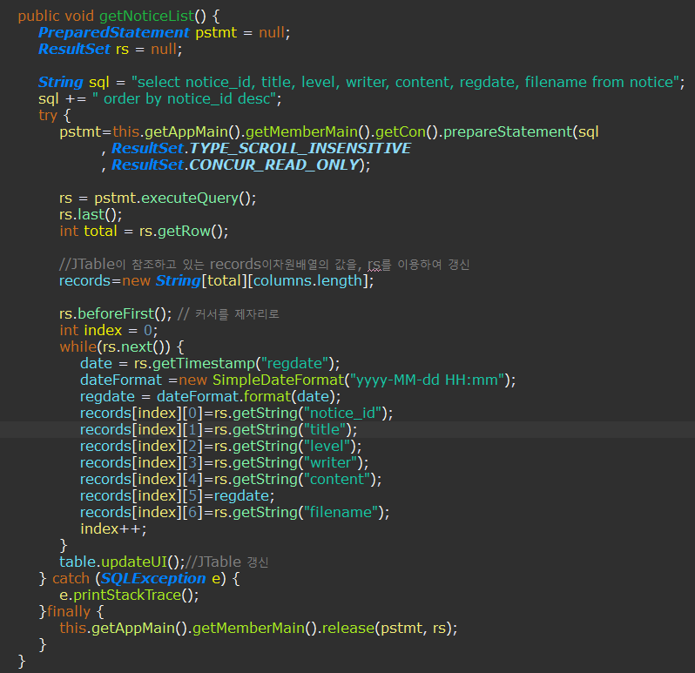
타임라인(게시판)
테이블 생성 및 DB 정보 출력
1. 쿼리문
내림차순으로 데이터 선택
2. 테이블 갱신
JTable이 참조하고 있는 이차원배열의 값을
ResultSet을 이용하여 갱신

Slide 15
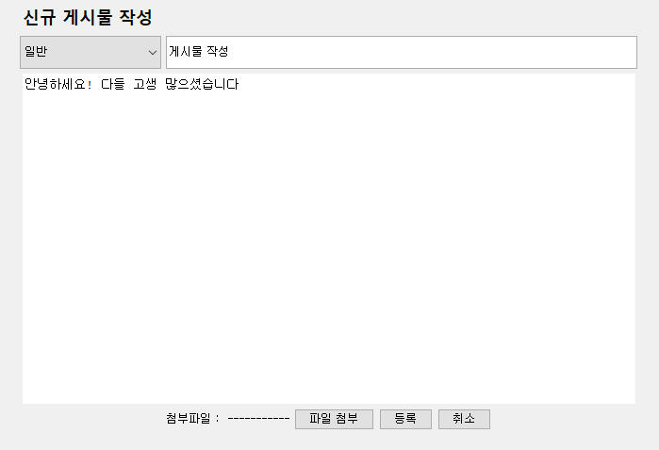
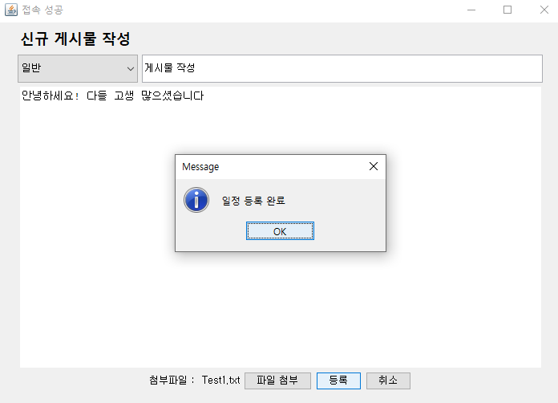
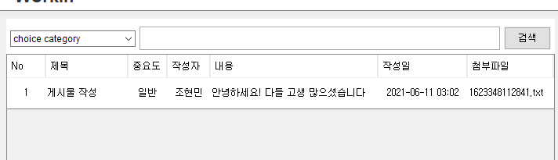
타임라인(게시판)
게시글 작성
1. 글작성 버튼 클릭
입력폼
2. 등록
게시글 작성 후 등록
3. 테이블 출력

Slide 16
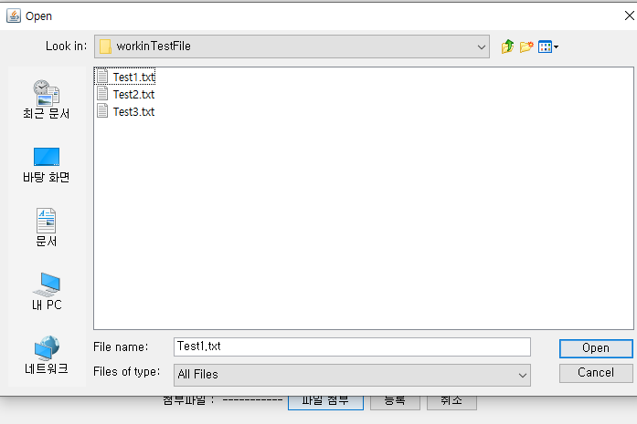
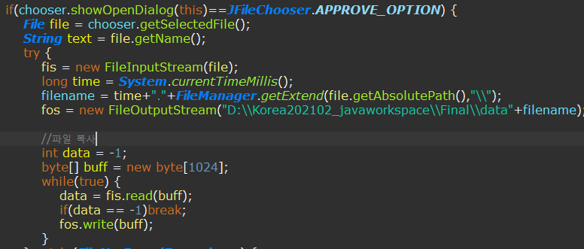
타임라인(게시판)
게시글 작성 - 파일첨부
실행화면
JFileChooser로 파일을 선택하고
추후 첨부파일을 다운로드했을 경우 파일 복사해서 가져오기 위해
지정한 폴더에 파일을 복사해 넣기

Slide 17
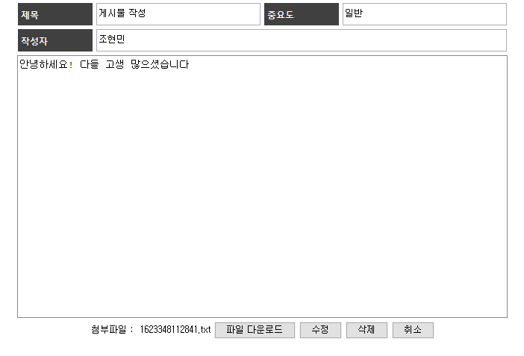
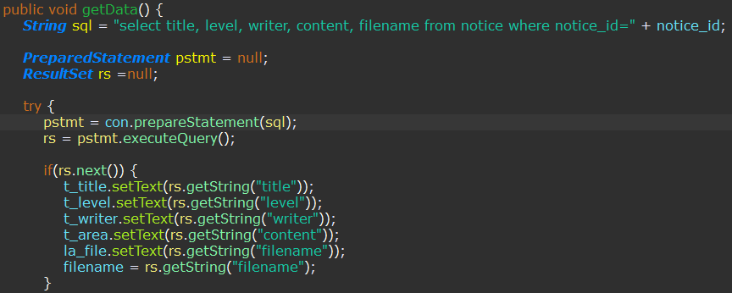
타임라인(게시판)
게시글 세부정보
실행화면
게시글 한건 클릭시 getDate() 메서드가 호출되며 해당 게시글이
보유한 notice_id를 이용하여 쿼리문 실행
테이블에 있는 게시글 한건 클릭시 보여지는 세부정보
수정 삭제 첨부파일에 들어있는 파일 다운로드 가능

Slide 18
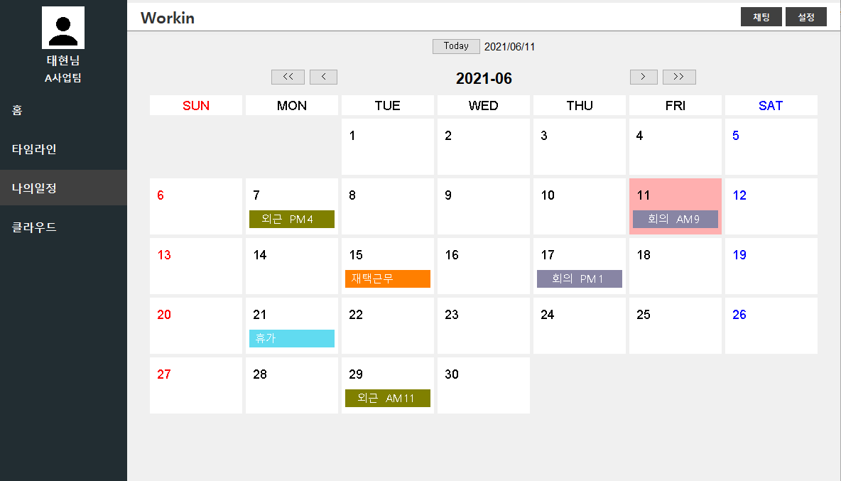
나의 일정 페이지
개인 일정 등록 캘린더
버튼을 클릭하면 오늘이 포함된 월로 돌아옴
전년도와 이전 월로 이동
다음년도와 다음월로 이동
오늘을 나타냄
카테고리별로 색깔을 다르게 지정하여 사용자가 알아보기 쉽도록 함

Slide 19
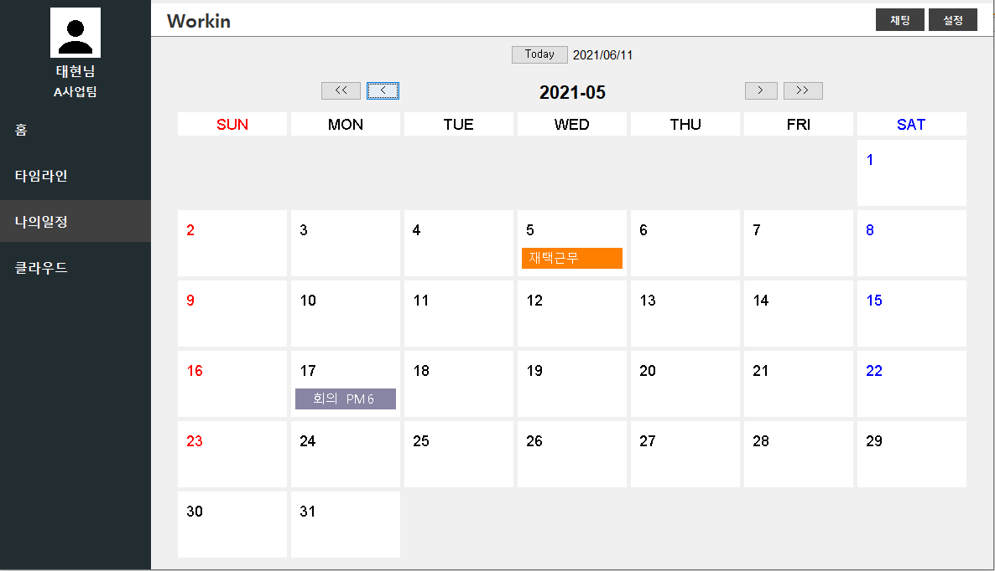
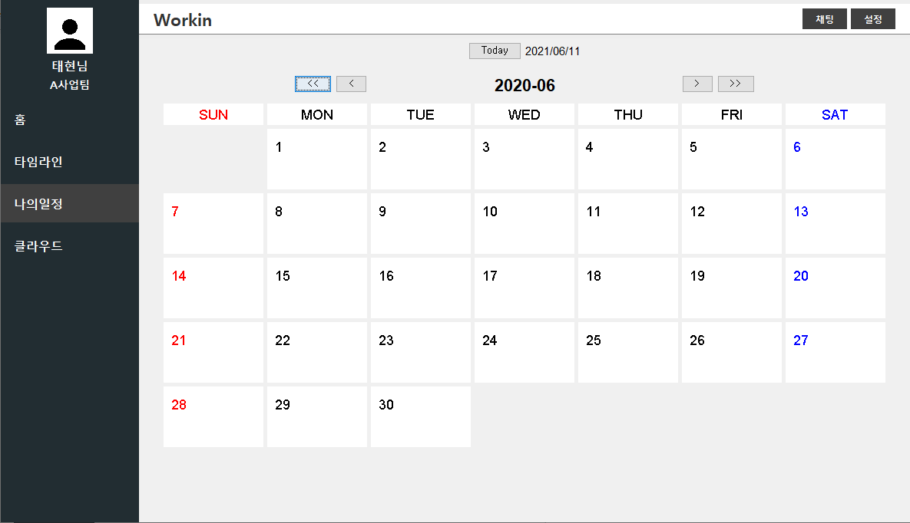
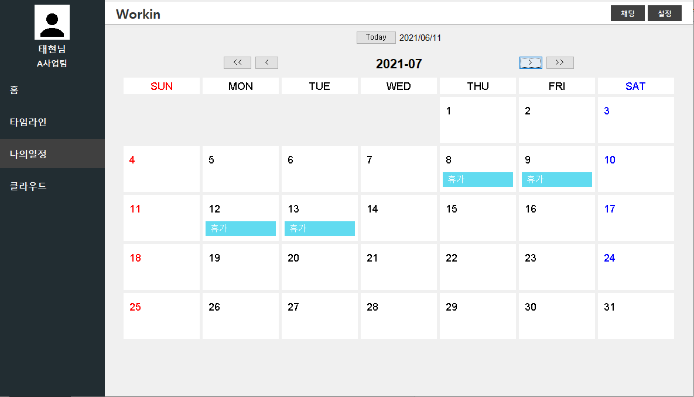
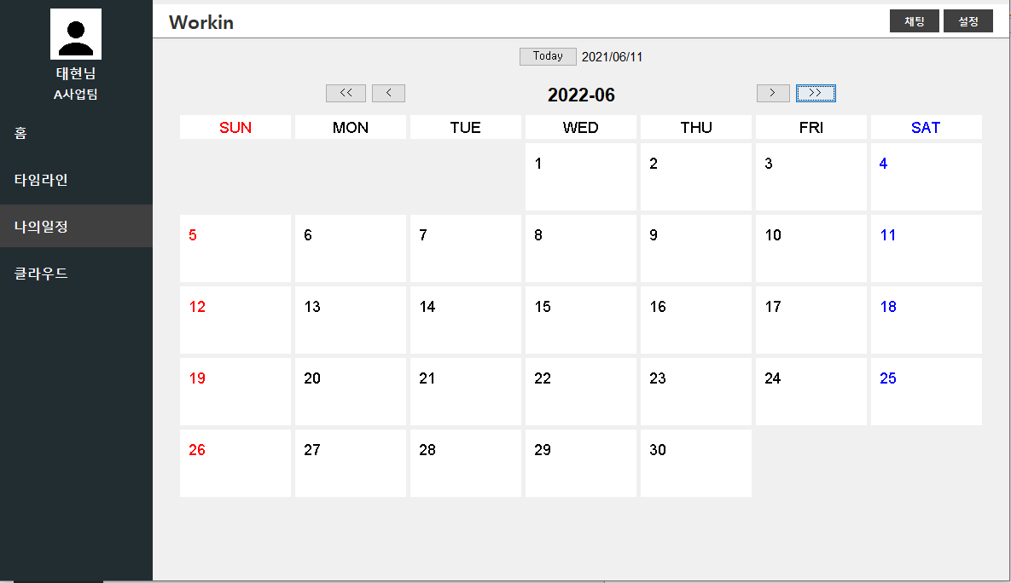
나의 일정 페이지
월별 년도별 캘린더 이동

Slide 20
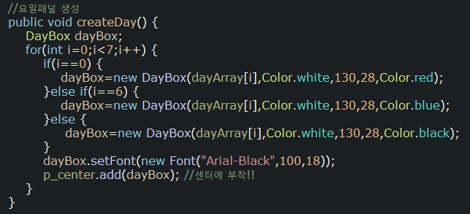
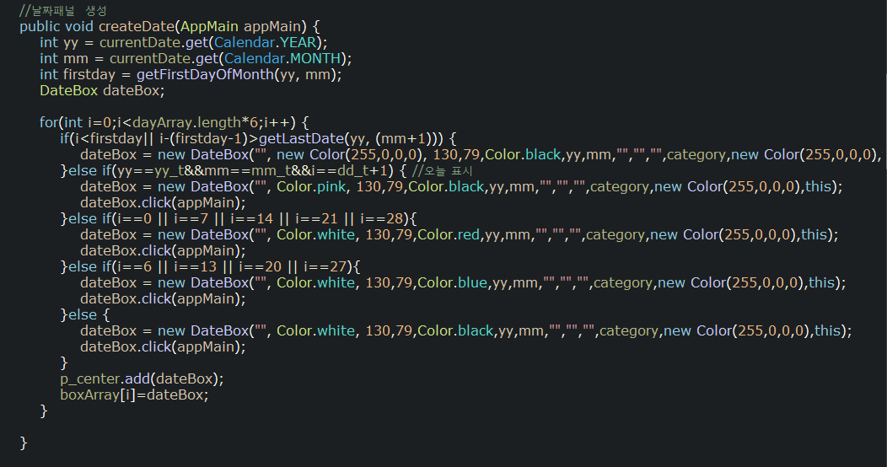
나의 일정 페이지
요일을 표현하는 DayBox와 날짜를 표현하는 DateBox로 구성
날짜패널은 해당 월의 처음 시작일부터 마지막일까지만 나타나도록 함
- 불필요한 패널들의 색상을 투명으로 설정하여 보이지 않도록 함
토요일 일요일 평일을 구분하여 요일의 색상을 다르게 설정함
날짜도 요일을 구분하여 색상을 설정함
오늘날짜의 dateBox패널은 배경색을 pink로 설정함

Slide 21
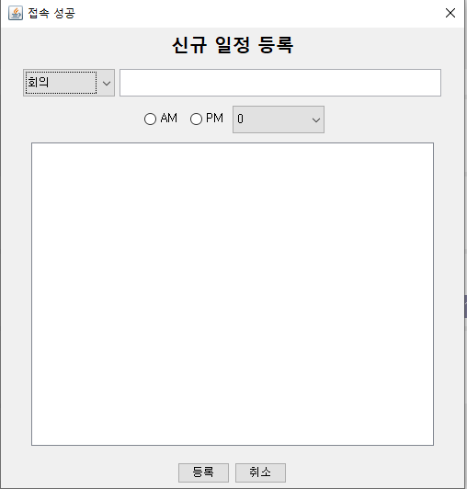
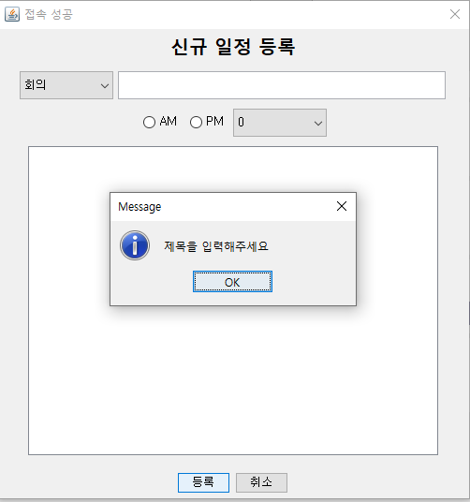
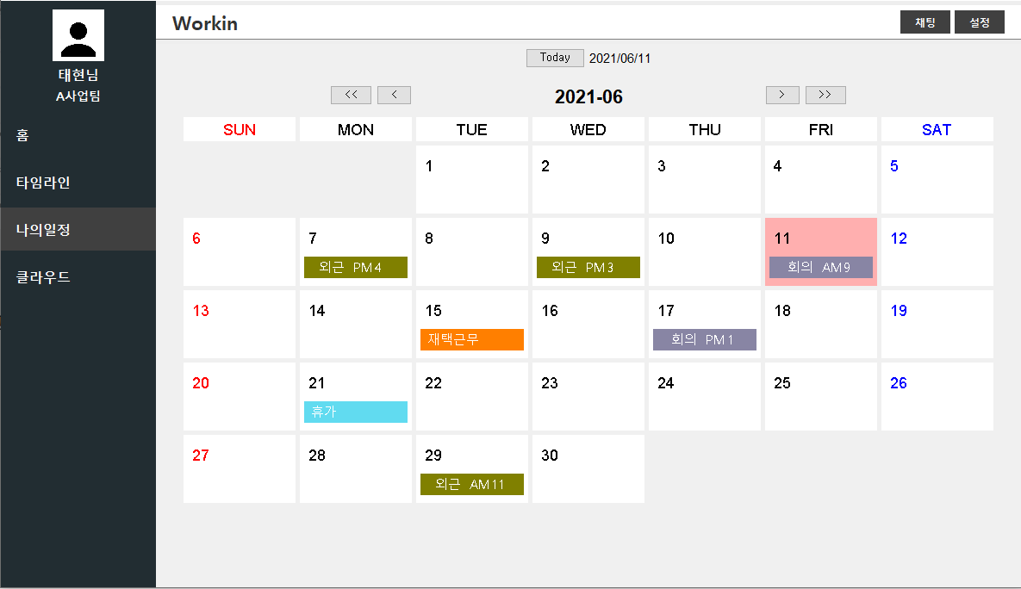
나의 일정 페이지
일정등록
사용자가 일정을 등록하고 싶은 날짜를 클릭
6월 10일 선택함
일정 입력 폼 생성
1. 사용자는 카테고리를 선택 (회의, 외근, 재택근무, 휴가)
2. 제목 작성
3. 시간 작성
4. 내용 작성
사용자가 제목과 시간 내용을 작성하지 않으면
등록할 수 없음

Slide 22
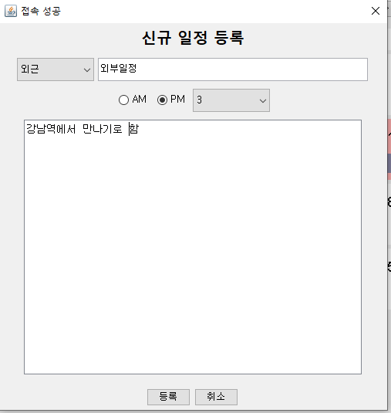
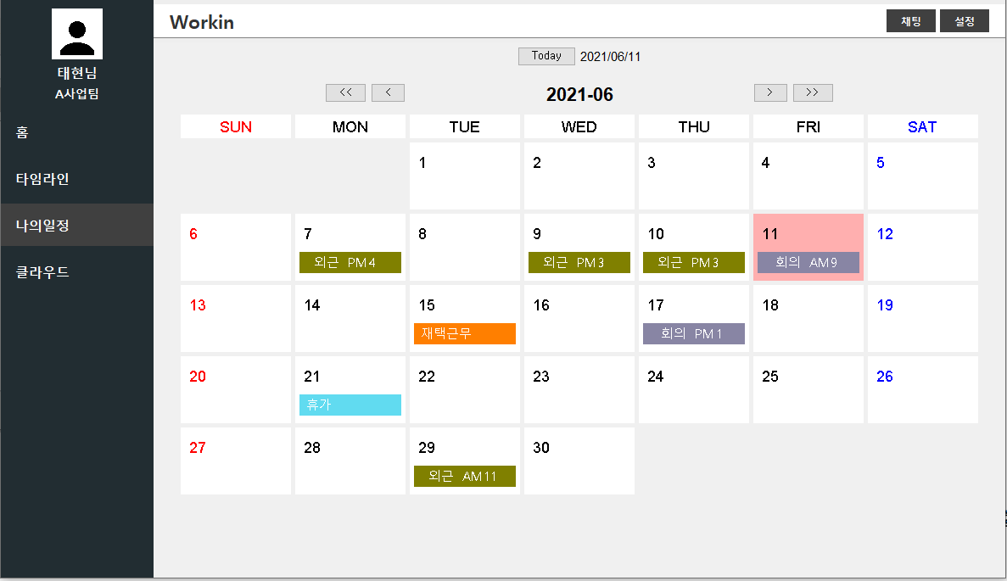
나의 일정 페이지
일정등록
등록 후에 일정이 캘린더에 나타나는 것을 확인할 수있음

Slide 23
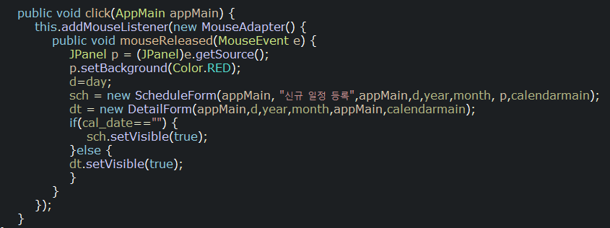
나의 일정 페이지
일정등록
날짜를 나타내는 DateBox에 마우스 리스너를 이용하여 해당 날짜의 데이터가 비어있다면 입력폼을 데이터가 들어있다면 상세보기 폼을 나타내도록 한다.

Slide 24
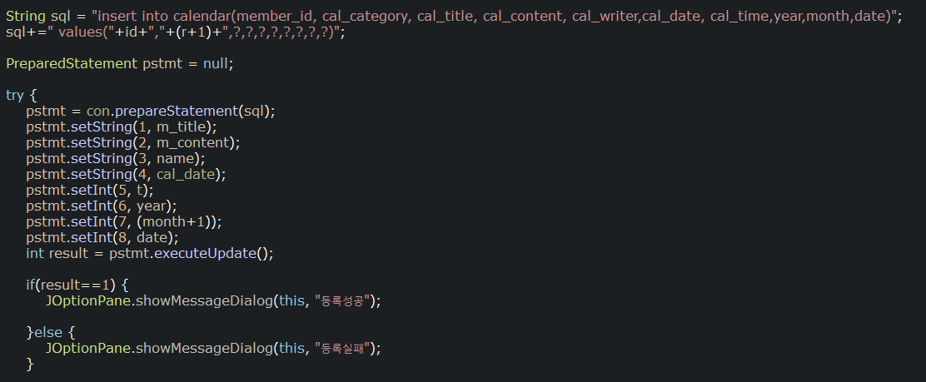
나의 일정 페이지
일정등록
입력폼의 입력값을 받아와서 sql문으로 db에 저장

Slide 25
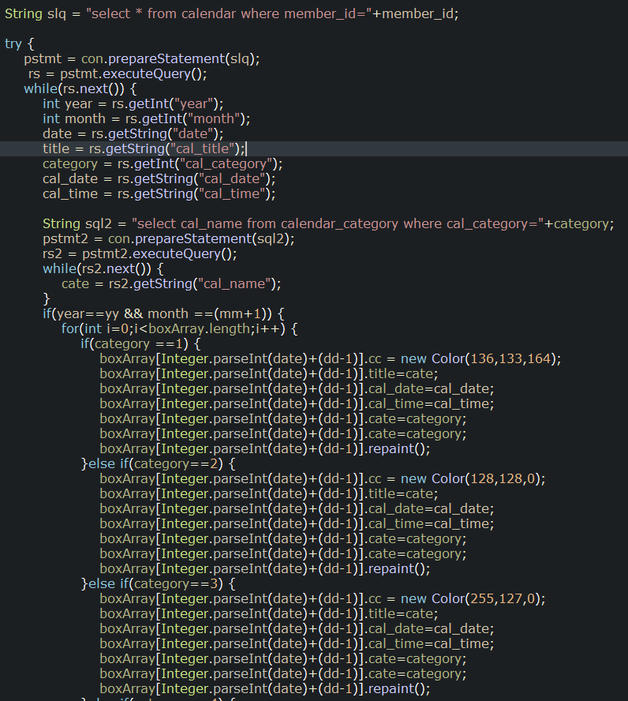
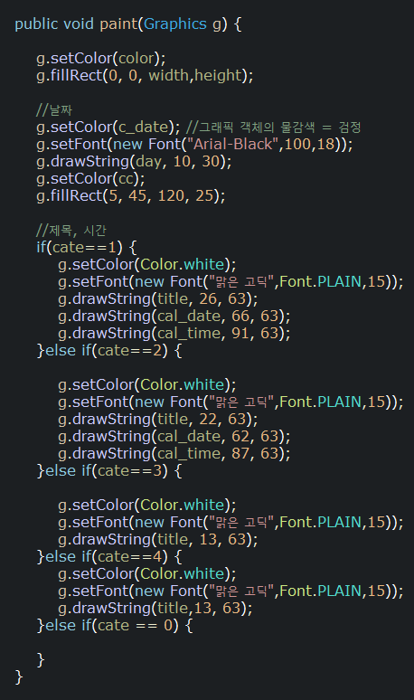
나의 일정 페이지
일정등록
dateBox의 paint메서드에서 일정의 카테고리별로 사각형의 색상과 사이즈를 지정해줌
DB에 저장된 값을 달력에 표현하기

Slide 26
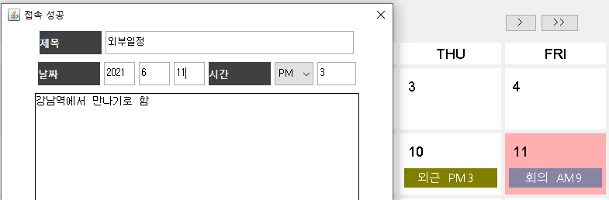
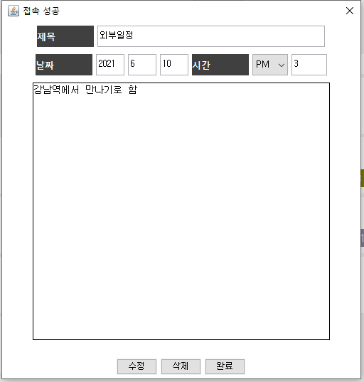
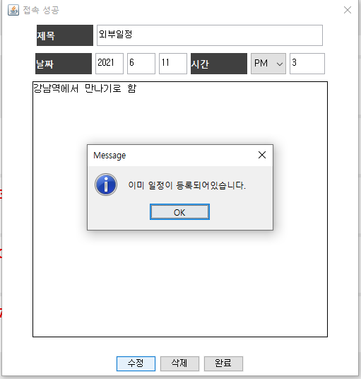
나의 일정 페이지
일정수정
이미 일정이 등록되어 있는 곳으로 날짜를 수정할 경우
해당 날짜를 클릭하면 상세보기 페이지가 나타남
사용자는 해당 페이지에서 수정과 삭제를 할 수 있음
경고창이 나타나고 수정은 이루어지지 않는다.
사용자는 일정의 내용과 제목 날짜 시간을 수정가능

Slide 27
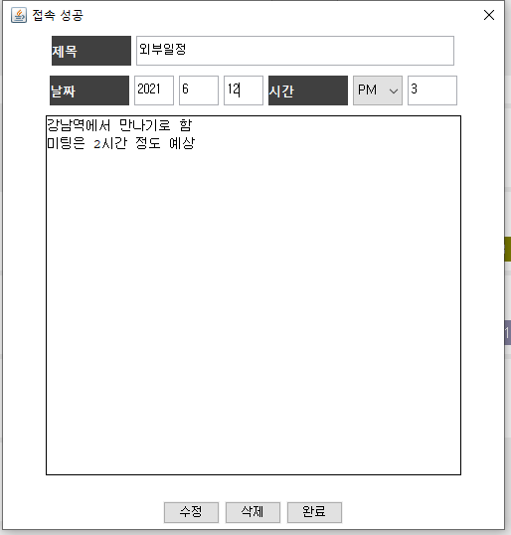

나의 일정 페이지
일정수정
날짜 변경시 원래 있던 일정은 사라지고 수정된 날짜에 일정이 생성됨

Slide 28
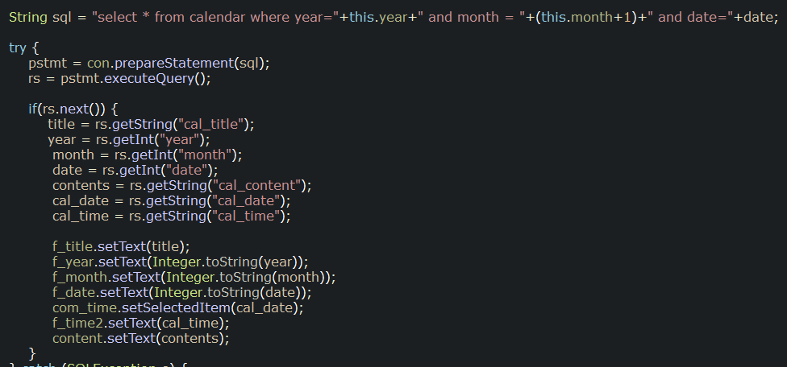
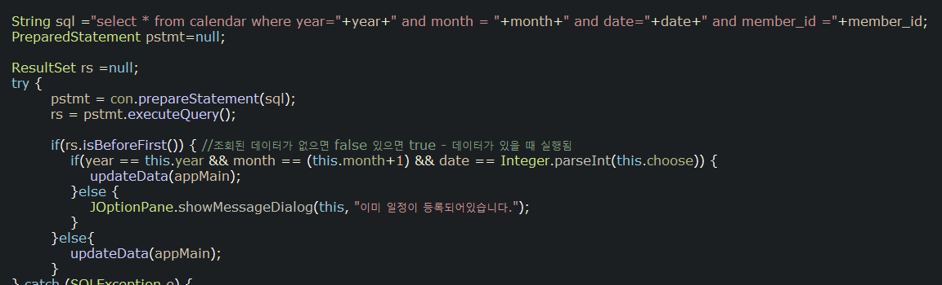
나의 일정 페이지
일정수정
해당 날짜에 저장된 일정의 정보들을 먼저 추출함
사용자가 수정한 날짜가 이미 일정이 등록되어 있다면 등록할 수 없도록 함

Slide 29
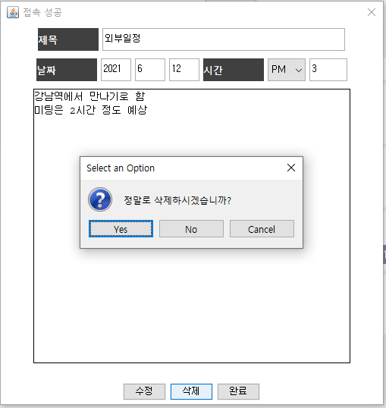
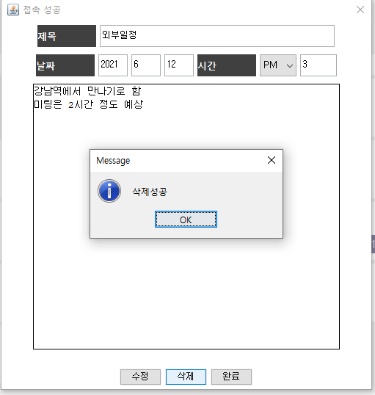
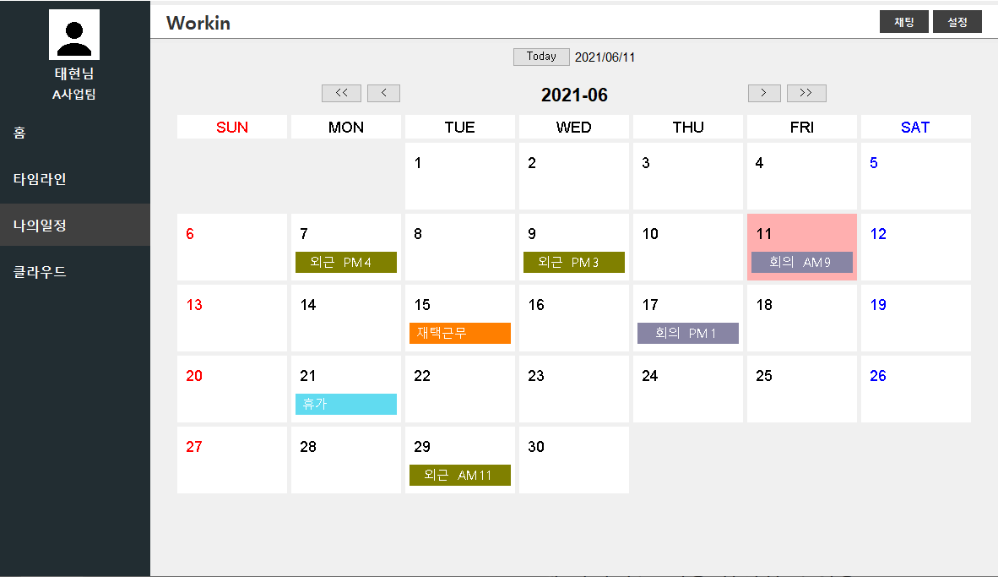
나의 일정 페이지
일정삭제
사용자가 일정을 삭제하면 캘린더에 나타나있던 일정도 삭제됨

Slide 30
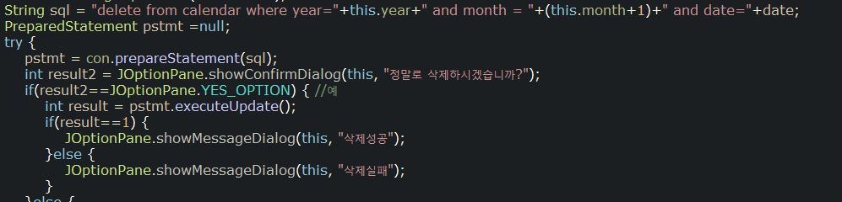
나의 일정 페이지
일정수정
사용자가 선택한 날짜의 값을 삭제함

Slide 31
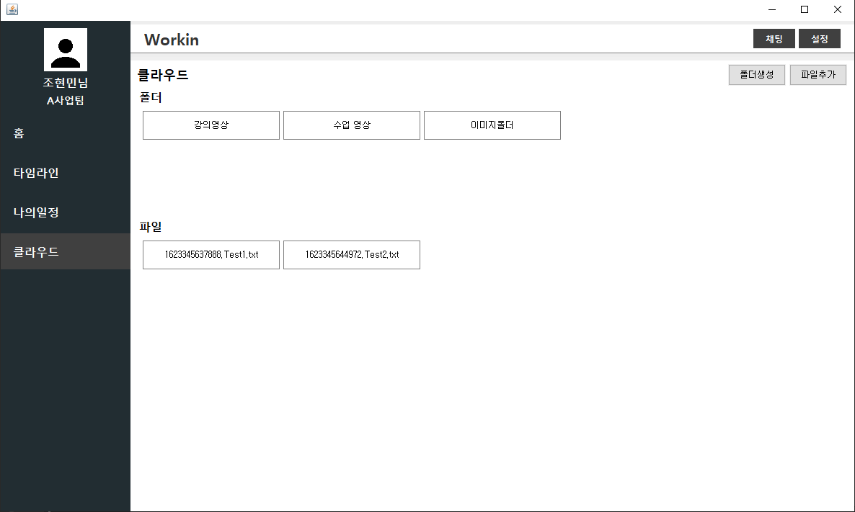
클라우드(문서함)
실행화면
파일을 업로드 다운로드 가능한 페이지 구현
폴더를 생성하여 파일을 관리할 수 있고
폴더없이 파일업로드도 가능하게 구현

Slide 32
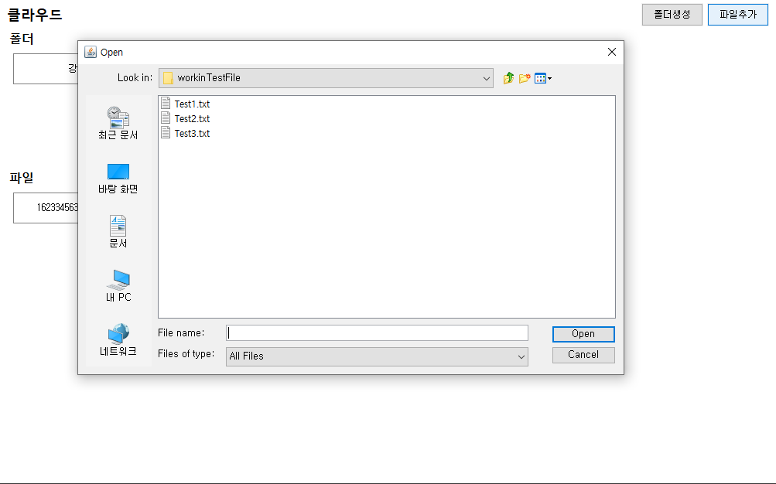
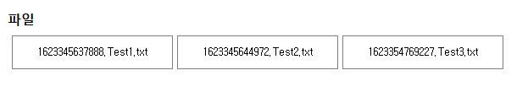
클라우드(문서함)
폴더없이 파일 추가하기
실행화면
실행결과
JFileChooser로 파일을 선택해서 등록

Slide 33
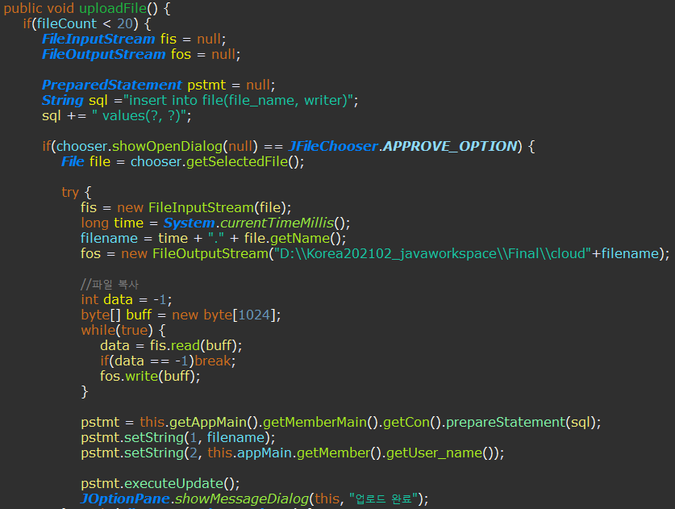
클라우드(문서함)
폴더없이 파일 추가하기
1) 파일은 최대 20개까지 업로드 가능하게 구현
2) 추후 파일을 다운로드했을 경우 파일 복사해서 가져오기 위해
지정한 폴더에 파일을 복사해 넣기
파일명은 currentTimeMillis() + 파일명 + 확장자
3) 변환된 파일명으로 데이터베이스에 추가

Slide 34
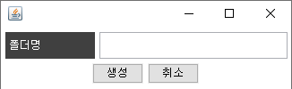
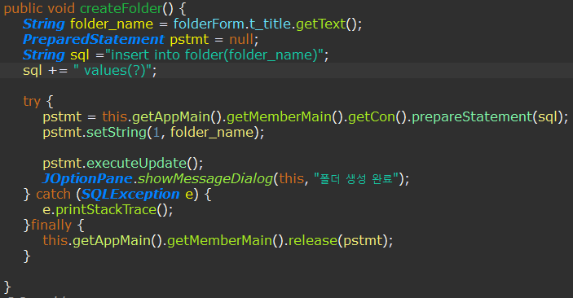

클라우드(문서함)
폴더 추가하기
1) 입력폼에 입력한 폴더명을 folder_name 변수에 담기
2) 바인드변수에 folder_name을 넣어주고 쿼리문 실행

Slide 35


클라우드(문서함)
폴더없이 업로드한 파일 불러오기
1) 폴더에 업로드된 파일들은 각 폴더의 아이디값을 포린키로 지정하는데 폴더 없이 업로드된 파일은 null값
2) 쿼리문 실행 후 반환된 데이터들을 rs객체 담아주고
커서를 맨밑으로 이동후 총 개수를 구하여 fileCount변수에 보관
다시
3) 총개수 만큼 반복문을 통해 파일 배열 생성
생성된 배열의 데이터 하나씩 파일이름과 생성일 작성자 아이디값을 담아주고 클릭이벤트 구현

Slide 36


클라우드(문서함)
폴더에 업로드한 파일 불러오기
1) folder 테이블에 있는 모든 폴더 선택
2) 쿼리문 실행 후 반환된 데이터들을 rs객체 담아주고
커서를 맨밑으로 이동후 총 개수를 구하여 folderCount변수에 보관
다시
3) 총개수 만큼 반복문을 통해 폴더 배열 생성
생성된 배열의 데이터 하나씩 폴더이름과 생성일 아이디값을
담아주고 클릭이벤트 구현

Slide 37


클라우드(문서함)
파일 다운로드
1) 각 파일마다 담아두었던 file_name과 cloud디렉토리에 복사된
같은 이름을 가진 파일을 지정한 디렉토리로 복사
(마치 다운로드 하는것 처럼 구현)

Slide 38

채팅
클라이언트에서 실시간 접속 나타내기
로그인 성공시 메인화면

Slide 39



채팅
클라이언트에서 실시간 접속 나타내기
1. 로그인
메인페이지 호출과 동시에
서버접속
2. 접속 목록
서버측 뿐만 아니라 클라이언트
측에도 현재 로그인 명단 출력
3. 실시간 연동
기존 로그인한 구성원에게도
실시간 브로드캐스팅
새로운 사람 로그인 시

Slide 40


채팅
클라이언트에서 실시간 접속 나타내기
로그인 성공
메인 페이지 생성과 동시에 채팅관련클래스 생성
※챗 클라이언트는 더미 일뿐 실질적 기능은 메인페이지에서 구현됨
서버 연결 및 현재 로그인한 사람의 정보(String)으로 만들어 전달

Slide 41




채팅
클라이언트에서 실시간 접속 나타내기
ServerThread
ClientServerThread
cmd:login 정보
(String)전송
받은String을 제이슨으로 파싱 cmd분석 후 회원정보VO에 담고 스트링으로 다시
만들어 현재 클라이언트들에게 전송(브로드캐스팅)
전송 받은 String을 제이슨 으로 파싱, cmd분석 후 회원정보 VO에 담고
메인 클라이언트에 정보 전달+실시간 접속 인원 나타내기

Slide 42

채팅
클라이언트에서 실시간 접속 나타내기
채팅클라이언트에서 전송 시 채팅클라이언트가 아닌 메인을 통해서 서버와 통신한다 채팅은 더미일 뿐 기능은 메인 쪽에서 한다

Slide 43



오픈 채팅방
ChatClient
채팅을 매개변수로 담은 후 메인에 있는 메서드로 전달
Main
매개변수로 받은 내용을 cmd:chat 제이슨형식의 String으로 담아 클라이언트스레드로 전달
ClientServerThread
메인에게서 받은 String을 서버스레드로 전송

Slide 44




오픈 채팅방
ClientServerThread
ServerThread
받은String을 제이슨으로 파싱, cmd분석 후 채팅 클라이언트에 나타내기
받은String을 제이슨으로 파싱, cmd분석 후 String으로 변환 해 개인 정보와 함께 브로드 캐스팅 으로 현재 로그인한 인원에게 전송

